Slide 1


习题 24.3
R·九年级上册

Slide 2
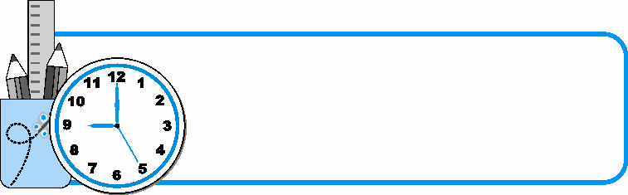
















复习巩固
1.完成下表中有关正多边形的计算:
正多边形边数 | 内角 | 中心角 | 半径 | 边长 | 边心距 | 周长 | 面积
3 | 60°
4 |  |  |  |  | 1
6

Slide 3

2.要用圆形铁片截出边长为 a 的正方形铁片，选用的圆形铁片的半径至少是多少？

Slide 4
3.正多边形都是轴对称图形吗？如果是，它的对称轴在哪里？正多边形都是中心对称图形吗？如果是，它的对称中心在哪里？

Slide 5
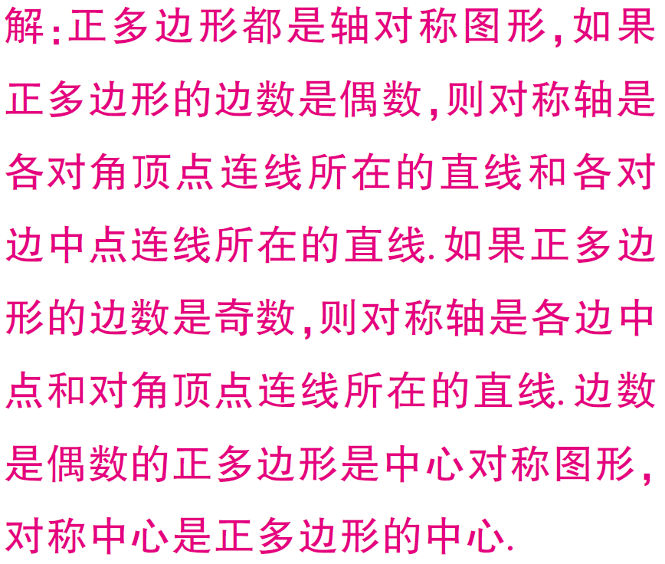

Slide 6
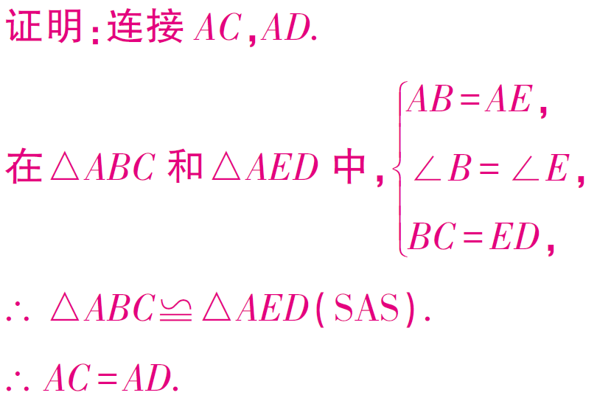
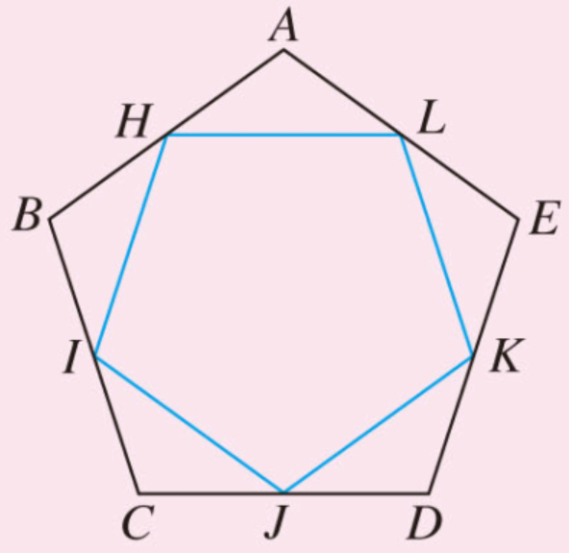
4.如图，H，I，J，K，L分别是正五边形ABCDE各边的中点，求证:五边形HIJKL是正五边形.

Slide 7
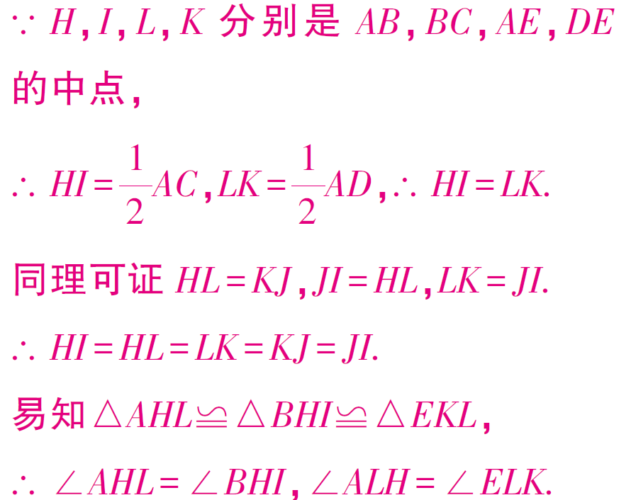

Slide 8
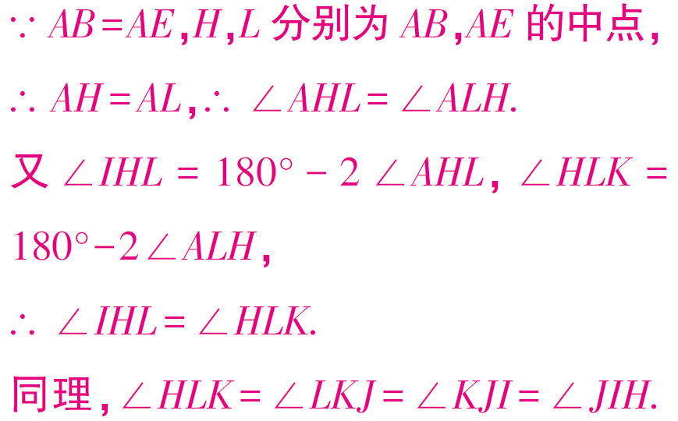


Slide 9

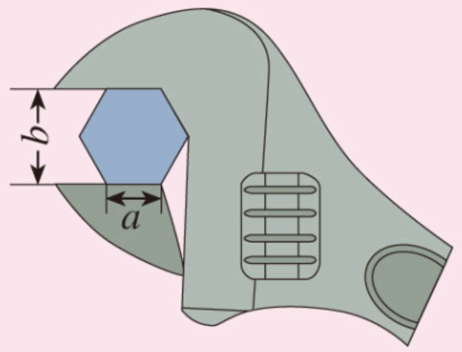
综合运用
5.如下页图，要拧开一个边长 a = 12 mm 的六角形螺帽，扳手张开的开口 b 至少要多少？

Slide 10
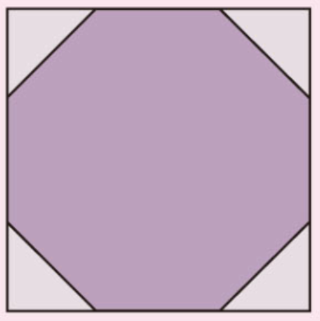
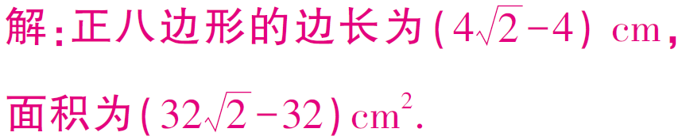
6.如图，正方形的边长为4 cm，剪去四个角后成为一个正八边形. 求这个正八边形的边长和面积.

Slide 11
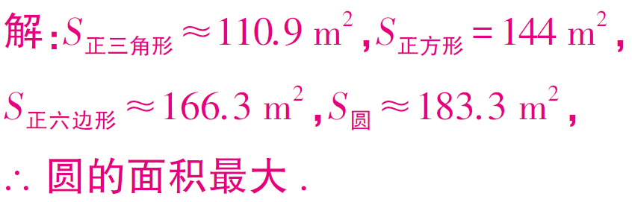
7.用 48 m 长的篱笆在空地上围成一个绿化场地，现有四种设计方案：正三角形、正方形、正六边形、圆. 哪种场地的面积最大(可以利用计算器计算)？

Slide 12
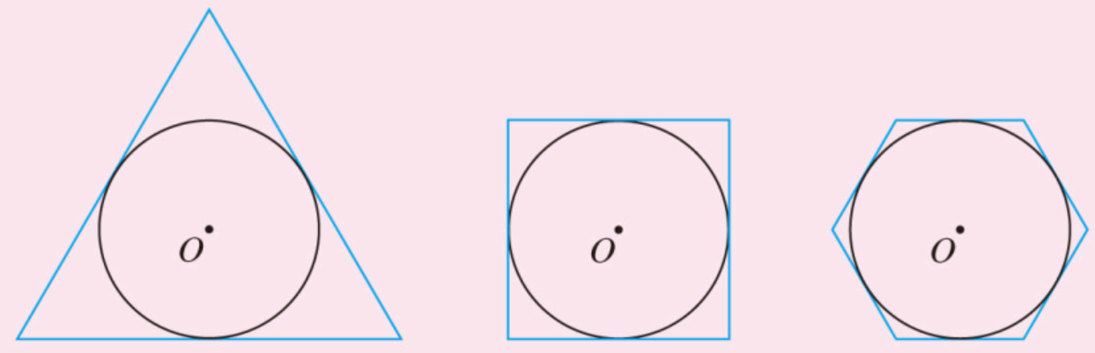
拓广探索
8.把圆分成 n(n≥3) 等份，经过各分点作圆的切线，以相邻切线的交点为顶点的多边形叫做这个圆的外切正
n 边形. 如图， ○O的半径是 R ，分别求它的外切正三角形、外切正方形、外切正六边形的边长.
·

Slide 13
